Slide 1
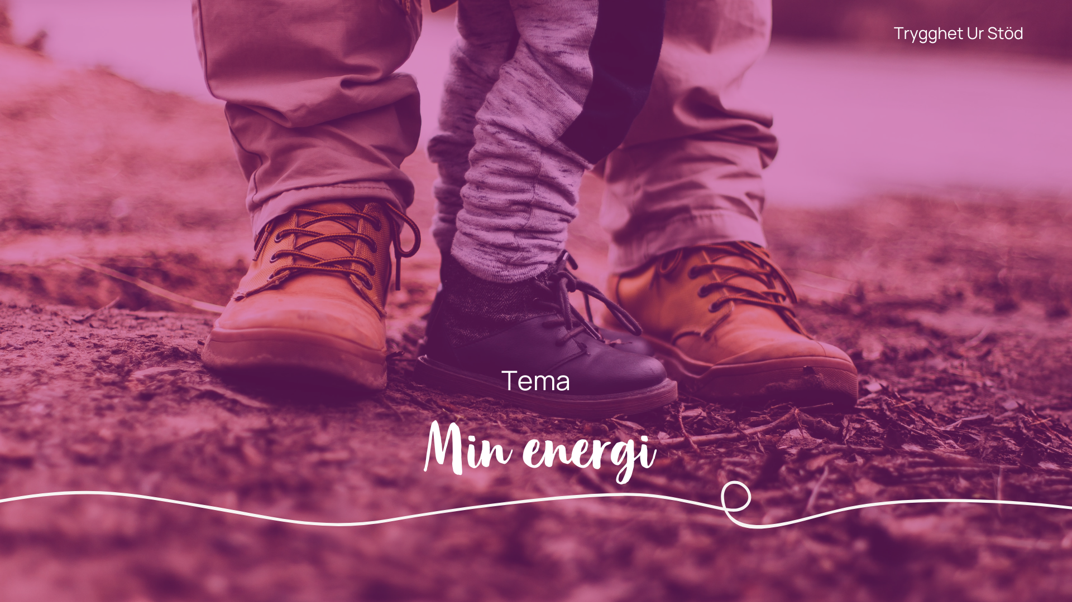

Slide 2
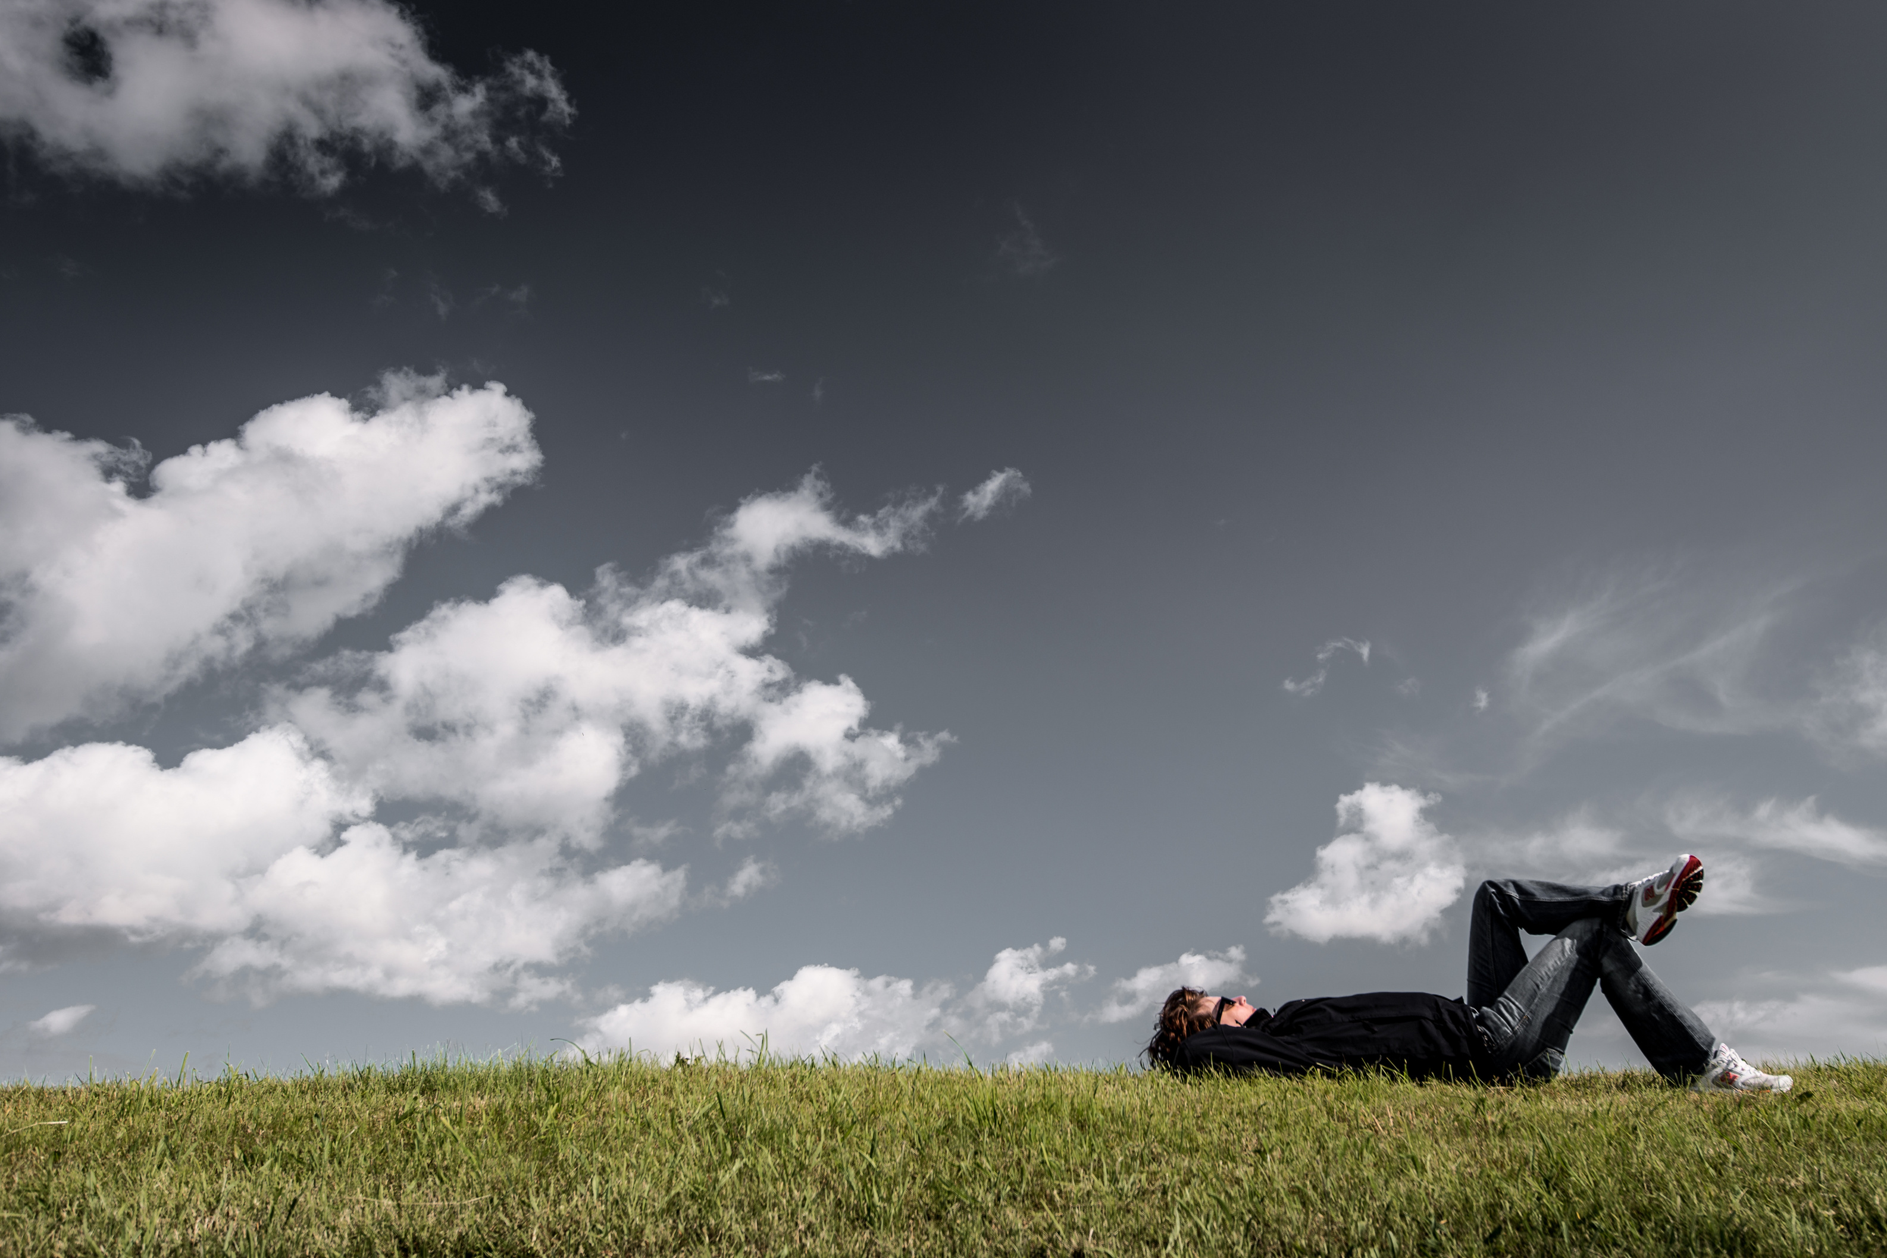

Trygghet Ur Stöd
Min energi
Att vara förälder tar energi
Mindre energi än många andra?
Ohälsa, NPF, mediciner, utmattning.
Har man mindre energi blir det viktigare att hushålla med den energi man har. Då kan det vara bra att se över vad som ger och tar energi och planera utifrån det.

Slide 3
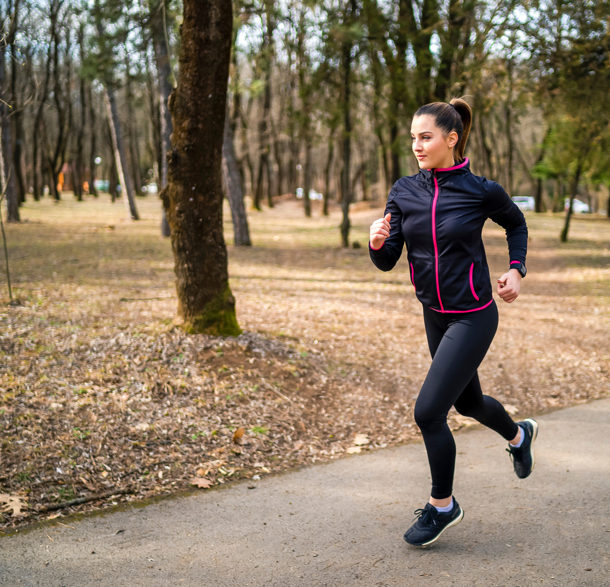
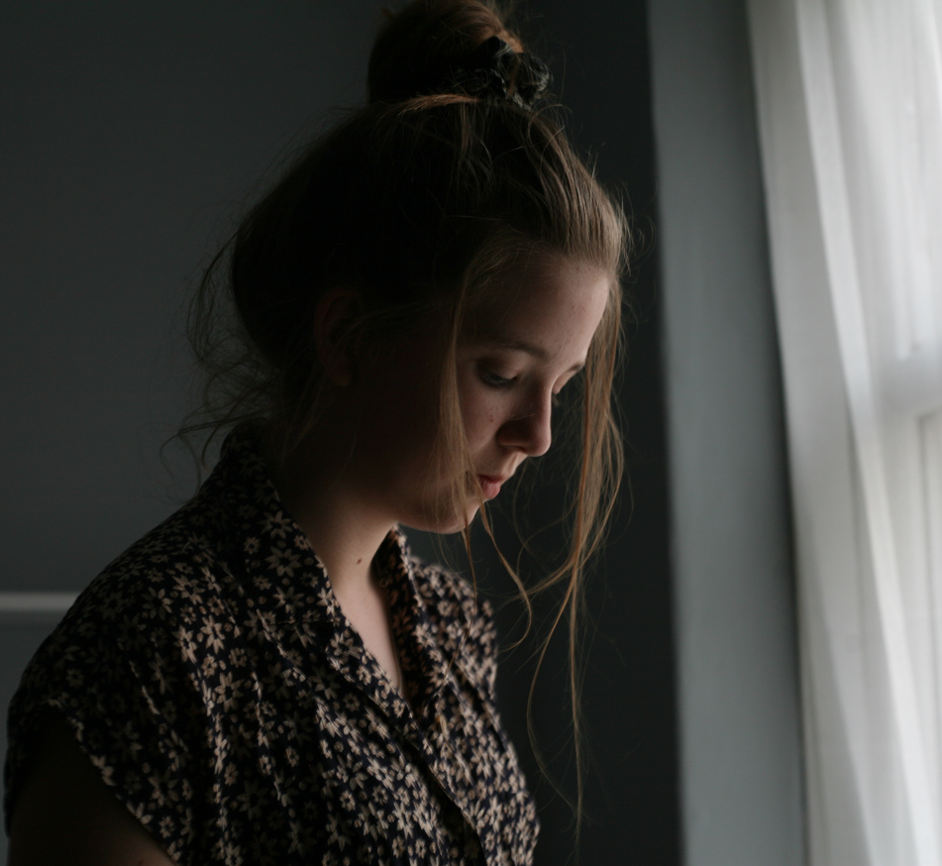
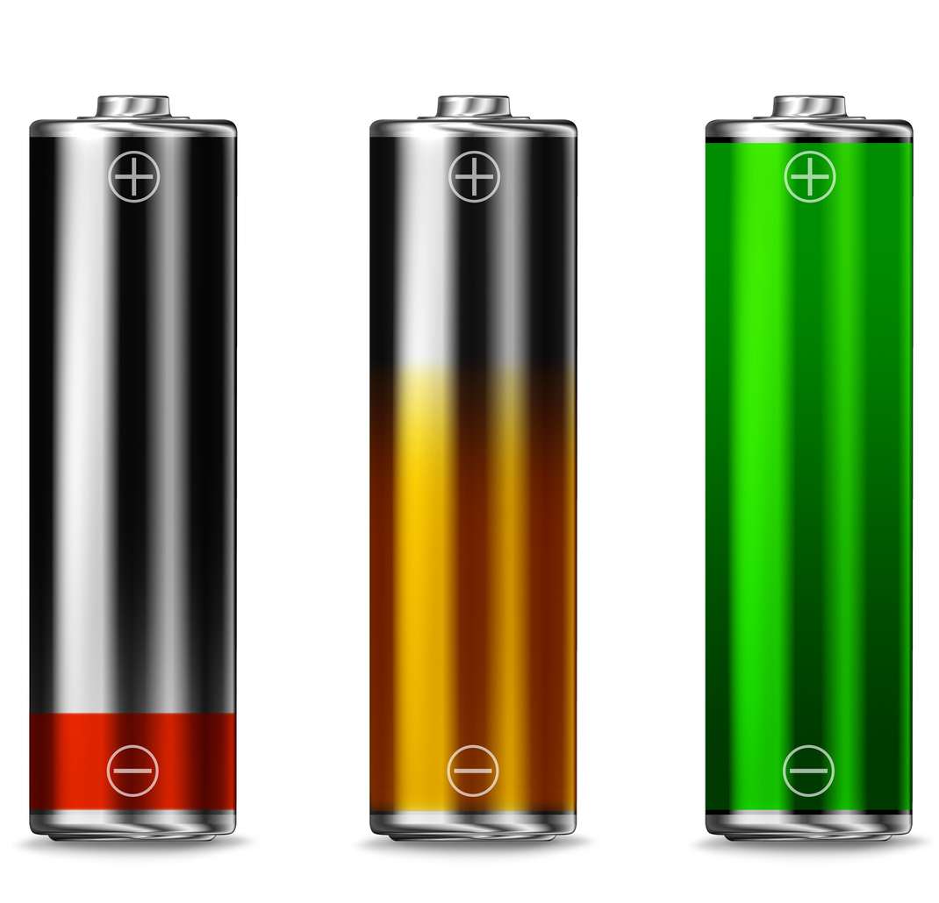
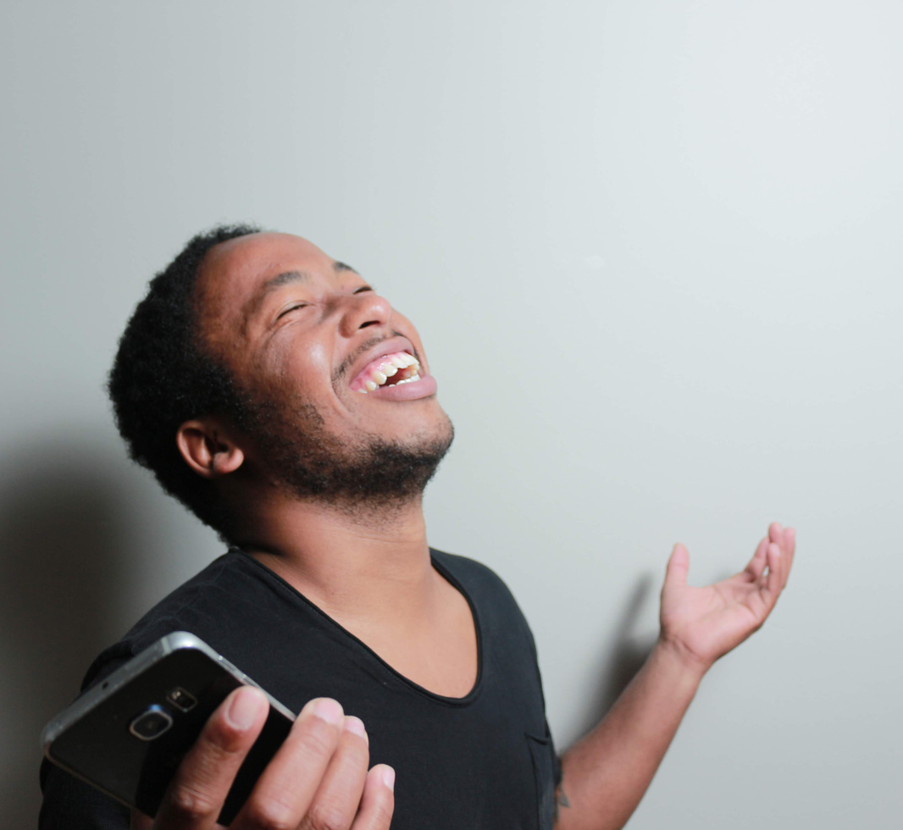
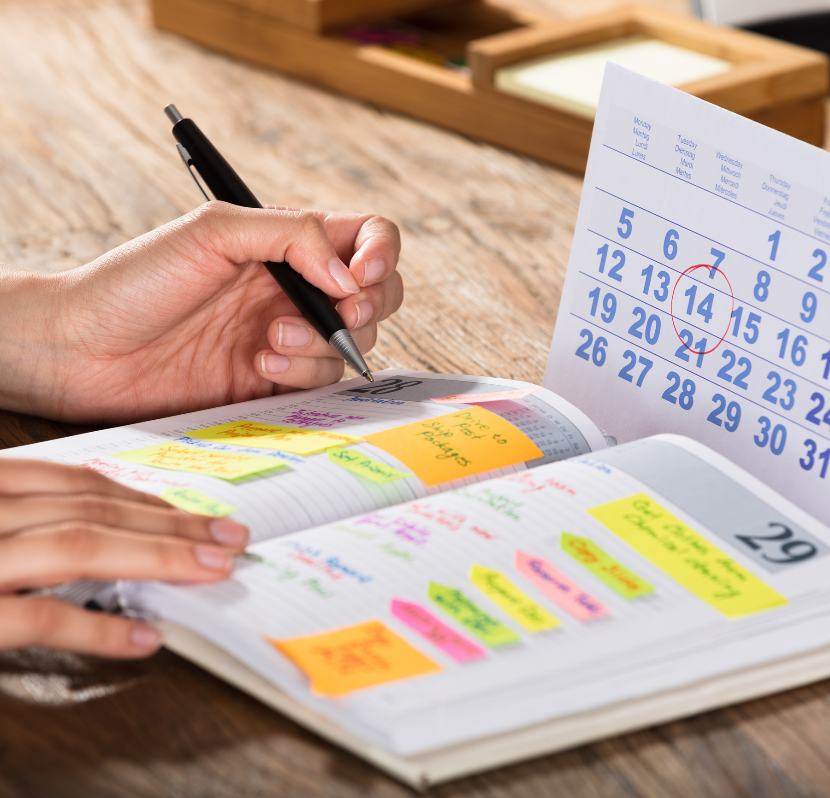

Trygghet Ur Stöd
Tips på frågor att fundera över
Vill du undersöka vidare hur din energi ser ut kan du ta hjälp av dessa frågor:
Hur mycket orkar du göra på en dag?
Räcker energin till det du vill göra?
Vilka aktiviteter tar mest energi?
Vad ger dig energi?
När på dagen har du mest energi?
Kan en aktivitet både ge och ta energi?
Vad är skillnaden och kan du påverka det?
Behöver du ändra något eller ta bort något för att må bättre?

Slide 4

Trygghet Ur Stöd
Film
“Möt en energicoach“
Arbetsterapeuten Lena Walleborn berättar om energi.
Genom att veta mer om vad energilösheten beror på och förstå hur man själv fungerar kan man må bättre och känna sig mer nöjd med sig själv.
I filmen pratas det om autism, men vi tror att alla kan ha nytta av innehållet. Den är skapad av Habilitering och Hälsa, Stockholm

Slide 5
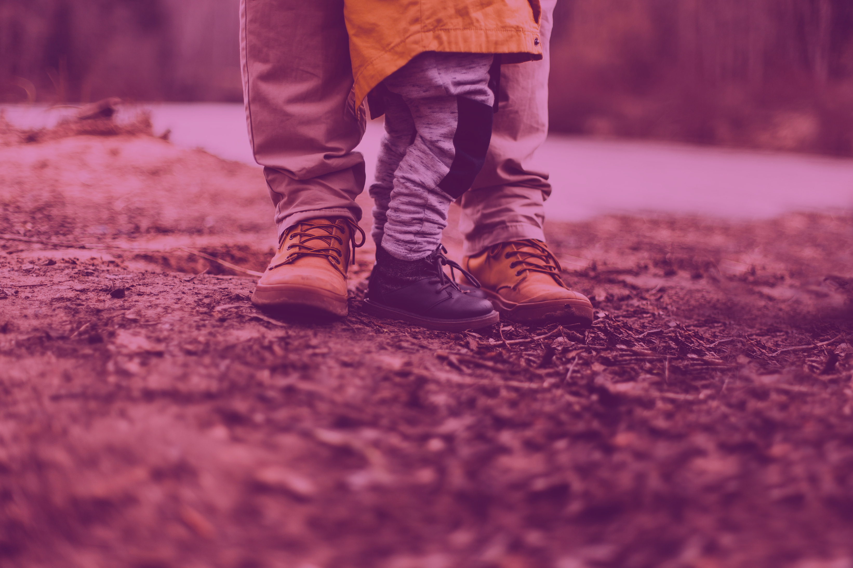


Trygghet Ur Stöd
Film
Möt en energicoach

Slide 6

Trygghet Ur Stöd
Övning
Min energi
Finns på sidan 23 i studiehäftet

Slide 7


Trygghet Ur Stöd
Samtal
Att samtala om
Vad ger dig energi?
Har du några energibesparande tips?

Slide 8


Trygghet Ur Stöd
Hemuppgift
Fundera över vad du behöver för att må bra.
Gör något av det till nästa gång.

Slide 9


Trygghet Ur Stöd
Tack för idag!

Slide 10
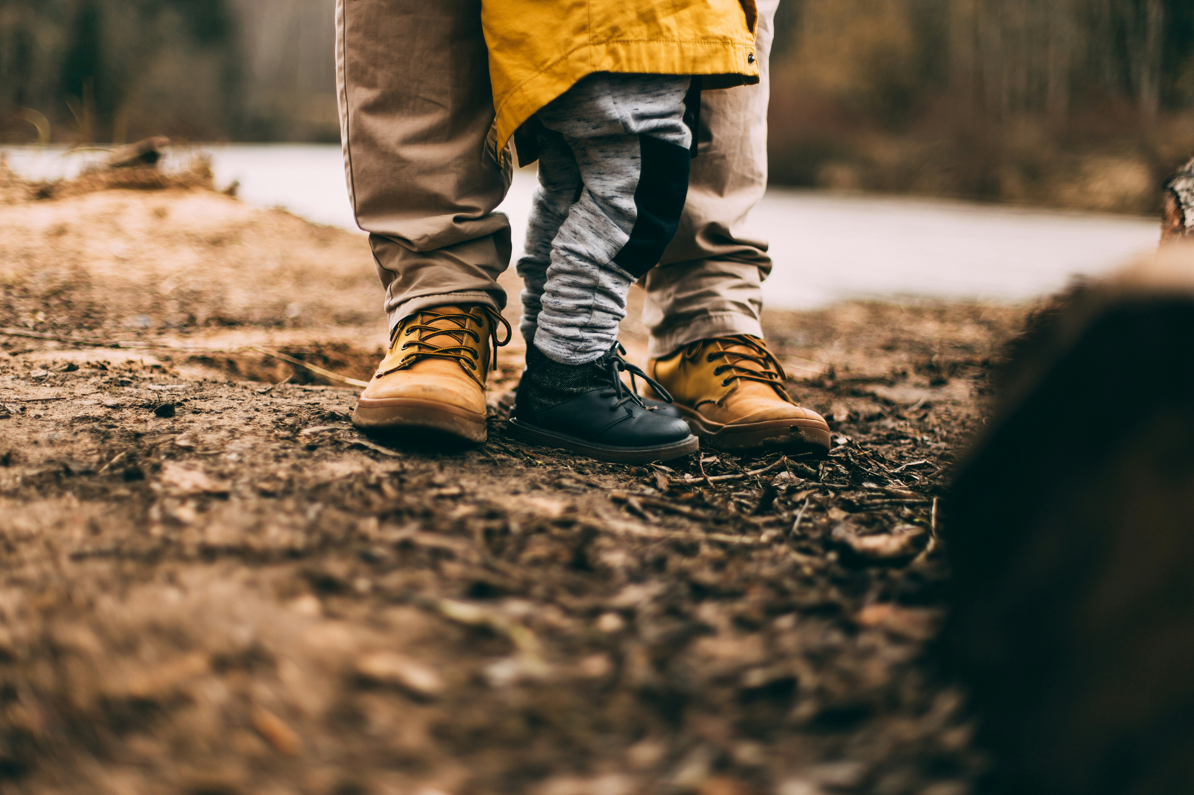


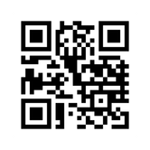
Trygghet Ur Stöd
Studiecirkeln Trygghet Ur Stöd är framtagen
i samarbete med föräldrar och:
www.brackediakoni.se/trust
Trygghet Ur Stöd

